Slide 1

Minicurso de
Git/GitHub

Slide 2
Aula 01
Introdução e Instalação

Slide 3
Introdução ao curso
Nesta aula veremos:
O que é Git?
O que é GitHub?
Diferenças entre Git e GitHub;
Apresentação da Ementa do curso;
Instalação;

Slide 4

O que é Git?

Slide 5
O que é Git?
É um Sistema de Controle de Versões (VCS), mais precisamente um Sistema de Controle de Versões Distribuído (DVCS);
Foi criado por Linus Torvalds (sim, o mesmo do Linux), em 2005;
Serve, principalmente, para registrar e controlar alterações feitas em algum código;
É amplamente utilizado, inclusive por muitas grandes empresas;

Slide 6


Slide 7

O que é GitHub?

Slide 8
O que é GitHub?
Pode ser definido como uma espécie rede social voltada para profissionais de TI;
A tecnologia que sustenta o GitHub é já mencionado Git;
É totalmente online;
Pertence à Microsoft;

Slide 9
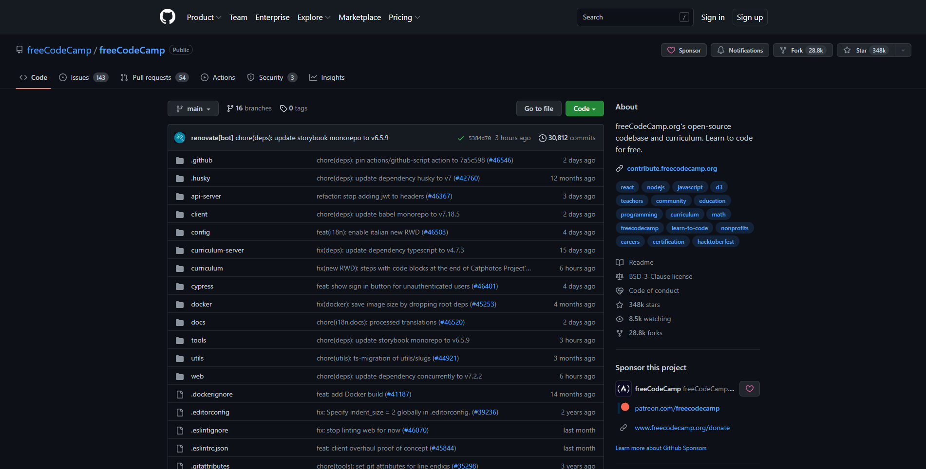

Slide 10
No GitHub, ao utilizar o e-mail institucional de educação, no nosso caso o @inf.ufsm.br, você recebe acesso ao GitHub PRO

Slide 11
Diferenças entre Git e GitHub
VS

Slide 12
Diferenças entre Git e GitHub
As diferenças estão principalmente nas interações proporcionadas pelo GitHub, que funciona de modo semelhante a uma rede social;
No Github você pode se conectar com outros programadores, contribuir para projetos open source, mostrar seus projetos no seu perfil…

Slide 13
Por que aprender a usar Git/GitHub?
É uma ótima maneira de manter controle de seus projetos;
Em seus projetos, é uma ótima maneira de manter controle das versões;
Muitas empresas utilizam estas ferramentas e tem como requisito básico saber utilizar;

Slide 14
Maneiras de utilizar
Existem algumas maneiras de utilizar Git e GitHub:
Diretamente pelo site do GitHub;
Por terminal;
Pelo GitHub Desktop;
Por IDEs de programação;
Estes assuntos serão tratados nas próximas aulas do minicurso.

Slide 15
Ementa do Curso
Aula 1 - Introdução e Instalação
Aula 2 - Comandos Básicos e GitHub Desktop (Windows)
Aula 3 - Uso pelo terminal (Linux)
Aula 4 - Uso por IDEs (IntelliJ, vscode…)
Teremos, também, atividades avaliativas. As atividades serão disponibilizadas e os alunos terão até uma semana após o final do curso para entregá-las.

Slide 16
Instalação
GitHub Desktop (Windows)
Terminal (Linux)
IDEs

Slide 17
GitHub Desktop
Ao instalar o GitHub Desktop você estará automaticamente instalando Git.
Para instalar você simplesmente vai no site do GitHub Desktop, baixa a versão mais recente e instala.

Slide 18
Terminal
A instalação será melhor explicada na aula 3.
Mas basicamente, para instalar você usa o comando:
sudo apt-get install git
Para testar, pode dar um:
git --version

Slide 19
Git Bash
Os comandos de terminal também podem ser utilizados no Git Bash (que é como se fosse um terminal do Linux, no windows, para usar Git)

Slide 20
IDEs
Muitas IDEs tem boa conexão com o Git.
Você pode dar commits, push, branch e tudo mais diretamente pelas IDEs (esses comandos serão explicados nas próximas aulas).
Algumas IDEs que tem Git integrado: vscode, intelliJ, Pycharm, basicamente todas as IDEs pertencentes a JetBrains (as quais temos acesso com o e-mail institucional)

